Slide 1
TRƯỜNG TIỂU HỌC GIA THƯỢNG
GIÁO ÁN ĐIỆN TỬ
LỚP 4
HƯỚNG DẪN HỌC TIN HỌC
Gv: Trần Thị An

Slide 2
Tin học
CHỦ ĐỀ 1: KHÁM PHÁ MÁY TÍNH
Bài 2: Các thao tác với thư mục

Slide 3
1. Nhắc lại kiến thức
Bài 2: Các thao tác với thư mục
a.Tạo / mở thư mục
Tạo thư mục
Nháy phải chuột
Chọn New
Chọn Folder
Mở thư mục
C1: Chọn thư mục -> nháy phải ->Open
C2: Nháy đúp vào thư mục
Các thao tác tạo thư mục?
Các thao tác mở thư mục?

Slide 4
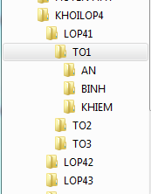
Bài 2: Các thao tác với thư mục
b. Điền từ còn thiếu để được câu đúng
Thư mục LOP41 có các thư mục con: …… …… ….…
Thư mục TO1 có các thư mục con: …….. …….. ………
TO1, TO2, TO3
AN, BINH, KHIEM

Slide 5
c. Đánh dấu vào ở sau câu đúng
Bài 2: Các thao tác với thư mục
Để mở thư mục LOP41 em phải thực hiện thao tác nào sau đây:
Nháy nút phải chuột vào thư mục LOP41, chọn Open
Nháy nút phải chuột vào thư mục LOP41, chọn New
Nháy nút phải chuột vào thư mục LOP41
Nháy đúp chuột vào thư mục LOP41

Slide 6
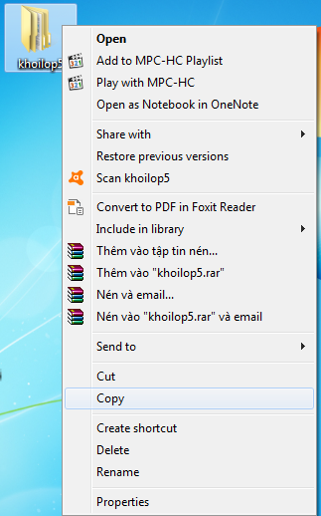
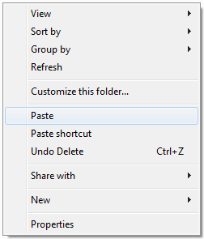
2. Sao chép (Copy) thư mục
Bài 2: Các thao tác với thư mục
Các thao tác sao chép thư mục
Bước 1: Nháy phải chuột vào thư mục cần sao chép, chọn Copy
Bước 2: Mở thư mục sẽ chứa, nháy phải chuột, chọn Paste

Slide 7
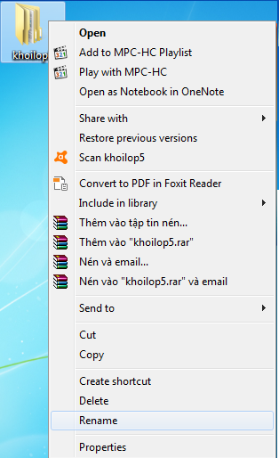
3. Đổi tên (Rename) thư mục
Bài 2: Các thao tác với thư mục
Các thao tác đổi tên thư mục:
Bước 1: Nháy phải chuột vào thư mục cần đổi tên, chọn Rename
Bước 2: Gõ tên mới cho thư mục
Bước 3: Nhấn Enter

Slide 8
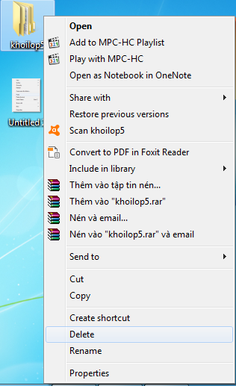
4. Xóa (Delete) thư mục
Bài 2: Các thao tác với thư mục
Các thao tác xóa thư mục:
Bước 1: Nháy phải chuột vào thư mục cần xóa, chọn Delete
Bước 2: Nhấn Enter (Yes)

Slide 9
THỰC HÀNH
Bài 2: Các thao tác với thư mục
Mở thư mục LOP4… đã tạo:
Trong thư mục LOP4….., tạo thư mực TO4
Copy các thư mục: AN, BINH, KHIEM từ thư mục TO1 vào thư mục TO4
Đổi các tên AN, BINH, KHIEM thành LAN, NGỌC, TUAN

Slide 10
Bài 2: Các thao tác với thư mục
THỰC HÀNH
Trong thư mục LOP41, tạo thư mục Sơn Ca.
* Điền từ: Để thực hiện thao tác sao chép thư mục Sơn Ca từ thư mục LOP41 sang thư mục LOP42
Bước 1: Mở thư mục LOP41, nháy ..…………. vào thư mục ……….rồi chọn ………
Bước 2: Mở thư mục …….., nháy nút phải chuột, chọn ………
nút phải chuột
LOP41
Copy
LOP42
Paste

Slide 11
Bài 2: Các thao tác với thư mục
GHI NHỚ
- Khi sao chép/xóa một thư mục, em đã đồng thời sao chép/xóa tất cả các thư mục con có trong thư mục đó.
Chú ý: - Khi sao chép, xóa, đổi tên thư mục phải chắc chắn thư mục đó đang được đóng.
Không tự ý xóa thư mục không phải
của mình.

